Slide 1

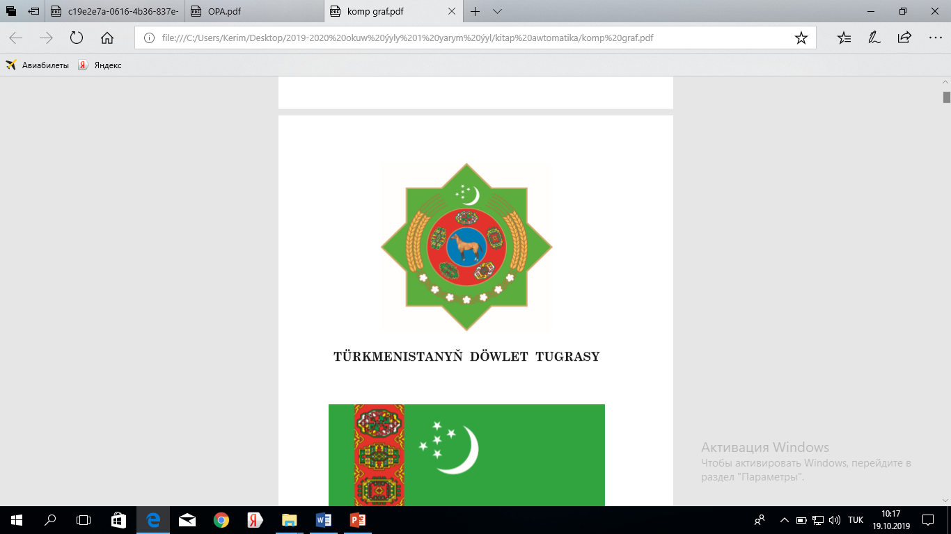
Türkmenistanyň Bilim ministrligi
Türkmenistanyň inžener – tehniki we ulag kommunikasiýalary instituty.
“Gozgalmaýan emläkleriň dolandyrylyşy” dersi boýunça
Düzen Kärhananyň ykdysadyýeti we dolandyrylyşy kafedrasynyň mugallymy Agaýew W.

Slide 2
7-nji umumy okuwyň temasy: Kwartiranyň ýitmeginden ätiýaçlandyryş.Titulyň ätiýaçlandyrylyşy nähili işleýär.
Soraglar
  1.Ätiýaçlandyrylan waka hökmünde näme ykrar edilýär?
  2. Ätiýaçlandyrylan hadysada haýsy tölegleri alyp bolýar.
  3.Gozgalmaýan emläk hukugynyň ýitmegi bilen bagly howplar.

Slide 3
  1.Ätiýaçlandyrylan waka hökmünde näme ykrar edilýär?
Gozgalmaýan emlägiň ulanylyşynyň netijeliligi ynanylan desganyň ulanylyşynyň barşynda emele gelýän girdejileriň we çykdajylaryň emele getirilmegine bagly bolup durýar.

Slide 4
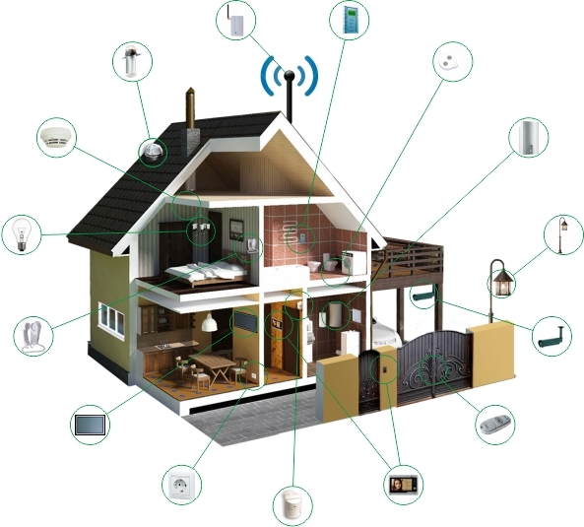
Dolandyryjy kompaniýa kada bolşy ýaly, ýylylyk, elektroenergiýasy we aragatnaşyk hyzmatlary bilen söwda etmeklige ygtyýarnamasy bardyr. Bu kärendesine alyjylara jemagat harajatlaryny önümiň özüne düşýän gymmatyna degişli etmeklige mümkinçilik berýär.

Slide 5
Dolandyryjy kompaniýanyň kärende desgasynyň saklanylmagynyň harajatlary bilen bagly bolan harajatlar indikileri özünde jemleýär:

Slide 6
Göni harajatlar (h):
materiallara;
edara jaýynyň kärendesine ýa-da hususy edara jaýynyň bolan ýagdaýynda – amortizasiýa;
enjamyň amortizasiýasyna;
býujete degişli däl gaznalara tutulan pullara;
jemagat harajatlaryna;
ulag harajatlaryna;
beýlekiler;

Slide 7
  2. Ätiýaçlandyrylan hadysada haýsy tölegleri alyp bolýar.
Ätiýaçlandyryş şertnamasy - ätiyaçlandyryş guramasy bilen ätiýaçlandyrýanyň arasyndaky ylalaşykdyr, şoňa laýyklykda, ätiyaç-landyryş guramasy şertnamada göz öňünde tutulan ätiyaçlandyryş halaty ýüze çykan mahalynda ätiýaçlandyrýana ýa-da şol borçnama başga bir adamyň peýdasyna berjaý edilmäge degişli bolup, ätiýaçlandyryş pul möçberini ýa-da ätiyaçlandyryş öwezini doluş puluny tölemegi, baglaşylan şertnamanyň çäklerinde beýleki maddy kömegi bermegi, ätiýaçlandyrýana bolsa bellenen möhletde ätiyaçlan-dyryş baýragyny (ätiyaçlandyryş tölegini) ç
Ätiýaçlandyrýan ätiyaçlandyryş şertnamasyny baglaşmak üçin ätiýaçlandyryş guramasyna ýazmaça arza berýär ýa-da başga usul bilen ätiyaçlandyryş şertnamasyny baglaşmak isleýändigi mälim edýär.

Slide 8
3.Gozgalmaýan emläk hukugynyň ýitmegi bilen bagly howplar.
Gozgalmaýan emläk üçin ätiýaçlandyryş , satyn alnan kwartiranyň eýeçiligini ýitirmek / ýitirmek töwekgelçiliginden ( ýagny esasy hukuk, "at" ) ätiýaçlandyryşdyr . Eýeçiligiň ýitirilmegi diňe kazyýetiň geleşigi hakyky däl diýip yglan eden halatynda ýüze çykyp biler . Bu bolsa ätiýaçlandyryş waka , we ätiýaçlandyryş şereketi ( ätiýaçlandyryjy ) eýesi (öwezini ätiýaçlandyrýan doly) barada bazar bahasy .
Kwartira satyn alanyňda adyň ätiýaçlandyryşy , bikanun eýeçilikden çykmak töwekgelçiligini hem ýapyp biler . Mysal üçin, jaýyň eýesiniň islegine garşy satylmak töwekgelçiligi, häzirki eýesiniň habary bolmazdan satylanda, galp amallaşýar.

Slide 9
Şonuň üçin gozgalmaýan emläk söwdasynyň bolup biläýjek töwekgelçiliklerine Rieltora ýa-da ätiýaçlandyryja bil baglamak däl-de, özüňiz gözegçilik etmek has gowudyr .

Slide 10
Üns berip diňläniňiz
üçin köp sag boluň!

